Slide 1
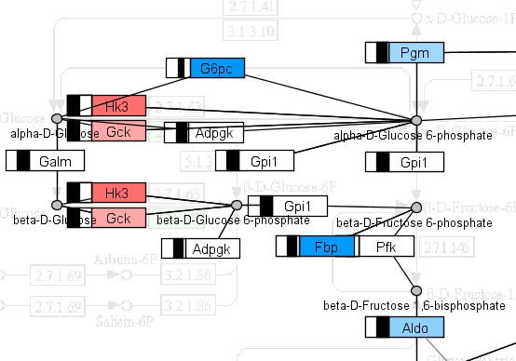
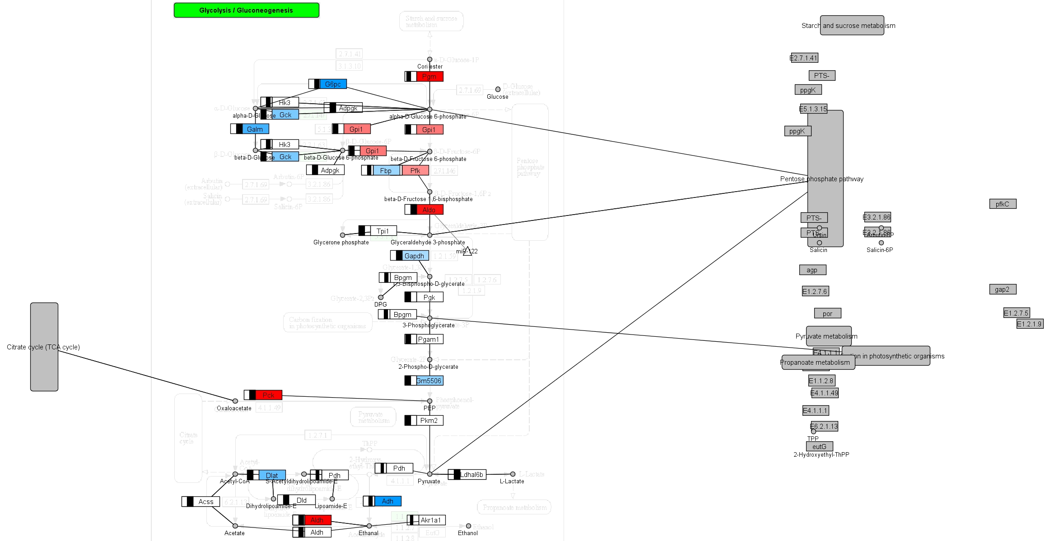
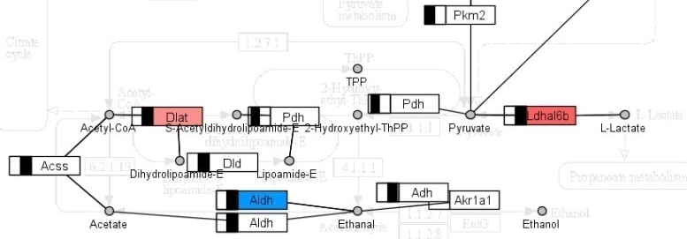
Integrated genetic, transcriptional and epigenetic tumour profiling
Changes in Glycolysis/Gluconeogenesis
Ctnnb1-mutated tumours (PB-promoted)
Ha-ras-mutated tumours (unpromoted)
mRNA
miRNA
DNA Methylation
Hypomethylation
Hypermethylation
Hexokinase/Glucokinase ↑, Lactate dehydrogenase ↑
Glucose-6-phosphatase↓, Fructose-1,6-bisphosphatase ↓, Phosphoenolpyruvate carboxykinase 1 ↓, Aldolase-B ↓
→ 1. step of Glycolysis ↑, Gluconeogenesis↓, Glycogenesis ↓ ?
Glucose phosphate isomerase 1 ↑, Aldolase-C↑ , Phosphofructokinase ↑, Phosphoenolpyruvate carboxykinase 2 ↑
Glucose-6-phosphatase↓, Fructose-1,6-bisphosphatase ↓, Glucokinase ↓
→ 1. step of Glycolysis ↓, Glycogenesis ↑ ?
Notes:
Glucokinase (Gck) → katalysiert den 1. Schritt des Glucose-Abbaus in der Glykolyse: Genexpression hochreguliert, Promotorregion hypomethyliert.
Glucose-6-phosphatase (G6PC) → katalysiert den der Gck entgegengesetzten Schritt in der Glukoneogenese, also dem Synthese von Glukose. Dieses Gen ist in beiden Tumortypen runterreguliert, dazu passt, dass die Promotorregion bei beiden weitestgehend hypermethyliert ist.
Fructose-1,6-bisphosphatase (FBP) → auch ein Enzym der Gluconeogenese, in beiden Tumortypen runterreguliert mit hypermethylierter Promotorregion.
Bei Pgm, Aldo und anderen eingefärbten Enzymen wäre ich persönlich jetzt noch vorsichtig mit irgendwelchen Aussagen, weil da oft nur sehr wenige Sonden gemessen wurden oder die Sonden widersprüchliche Werte zeigen.

Slide 2
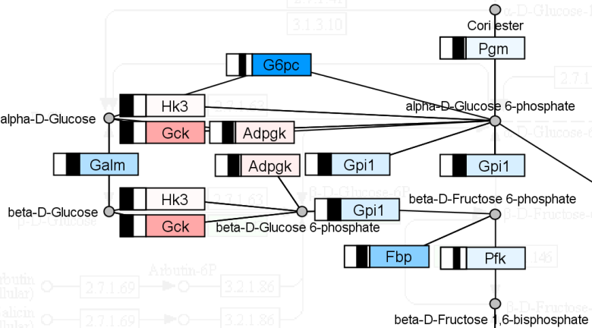
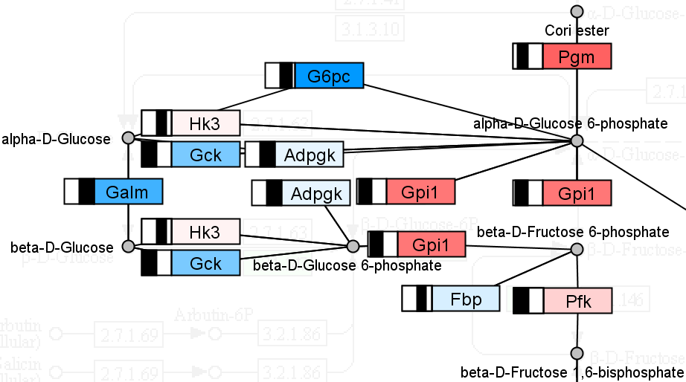
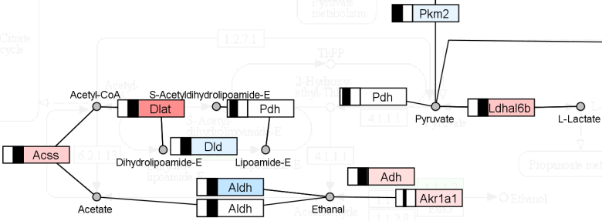
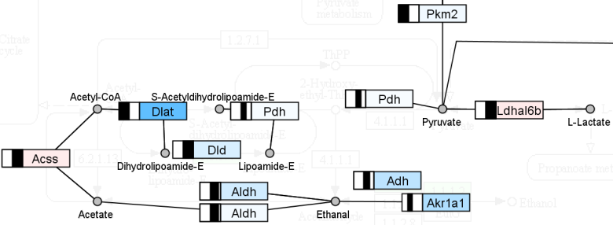
Integrated genetic, transcriptional and epigenetic tumour profiling
Changes in Glycolysis/Gluconeogenesis
Ctnnb1-mutated tumours (PB-promoted)
Ha-ras-mutated tumours (unpromoted)
mRNA
miRNA
DNA Methylation
Hypomethylation
Hypermethylation
Hexokinase/Glucokinase ↑, Lactate dehydrogenase ↑
Glucose-6-phosphatase↓, Fructose-1,6-bisphosphatase ↓, Phosphoenolpyruvate carboxykinase 1 ↓, Aldolase-B ↓
→ 1. step of Glycolysis ↑, Gluconeogenesis↓, Glycogenesis ↓ ?
Glucose phosphate isomerase 1 ↑, Aldolase-C↑ , Phosphofructokinase ↑, Phosphoenolpyruvate carboxykinase 2 ↑
Glucose-6-phosphatase↓, Fructose-1,6-bisphosphatase ↓, Glucokinase ↓
→ 1. step of Glycolysis ↓, Glycogenesis ↑ ?
Notes:
Glucokinase (Gck) → katalysiert den 1. Schritt des Glucose-Abbaus in der Glykolyse: Genexpression hochreguliert, Promotorregion hypomethyliert.
Glucose-6-phosphatase (G6PC) → katalysiert den der Gck entgegengesetzten Schritt in der Glukoneogenese, also dem Synthese von Glukose. Dieses Gen ist in beiden Tumortypen runterreguliert, dazu passt, dass die Promotorregion bei beiden weitestgehend hypermethyliert ist.
Fructose-1,6-bisphosphatase (FBP) → auch ein Enzym der Gluconeogenese, in beiden Tumortypen runterreguliert mit hypermethylierter Promotorregion.
Bei Pgm, Aldo und anderen eingefärbten Enzymen wäre ich persönlich jetzt noch vorsichtig mit irgendwelchen Aussagen, weil da oft nur sehr wenige Sonden gemessen wurden oder die Sonden widersprüchliche Werte zeigen.

Slide 3

Notes:
Ctnnb1

Slide 4

Notes:
Ctnnb1

Slide 5
Notes:
Ras

Slide 6
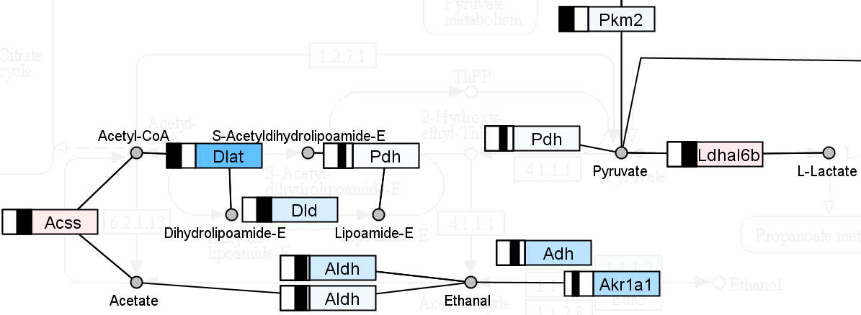
Notes:
Ras

